Slide 1
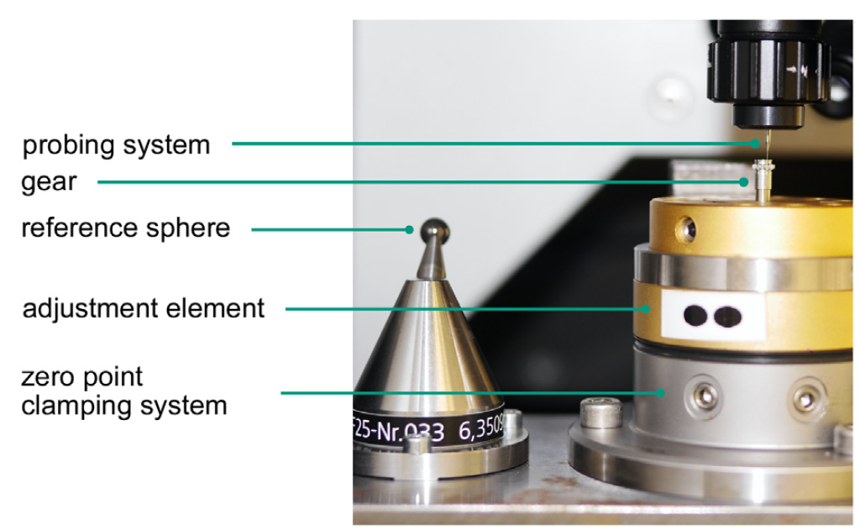
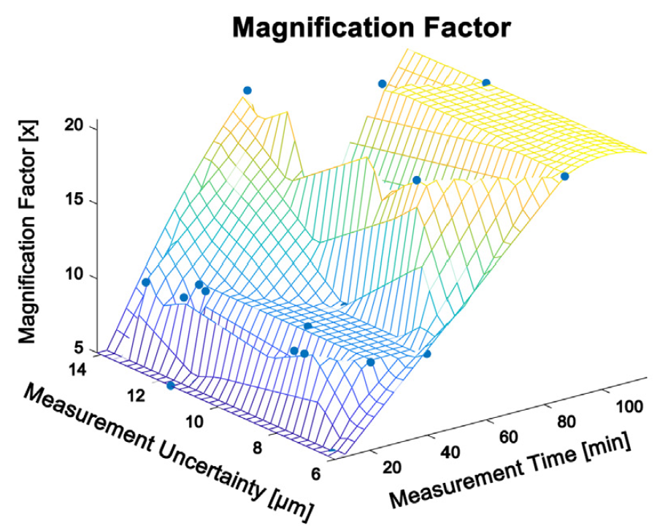
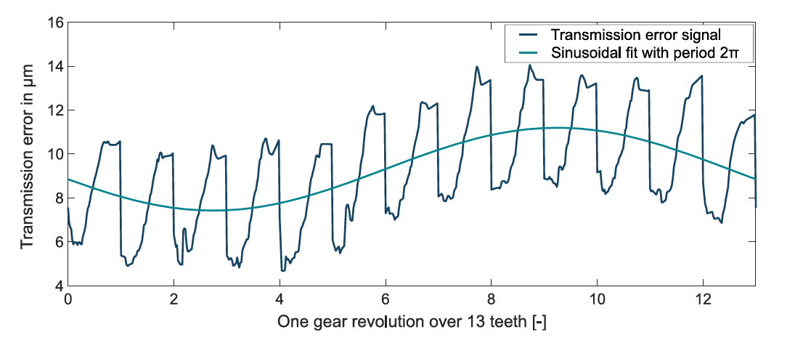
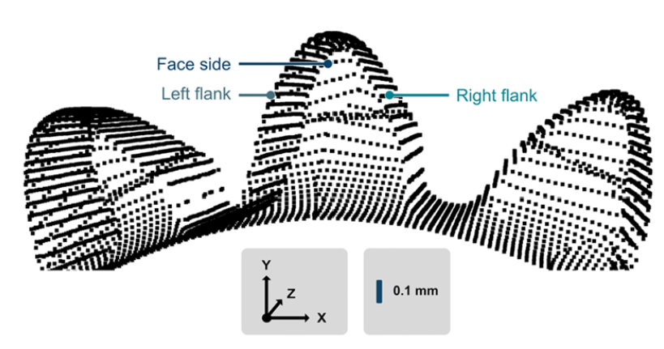
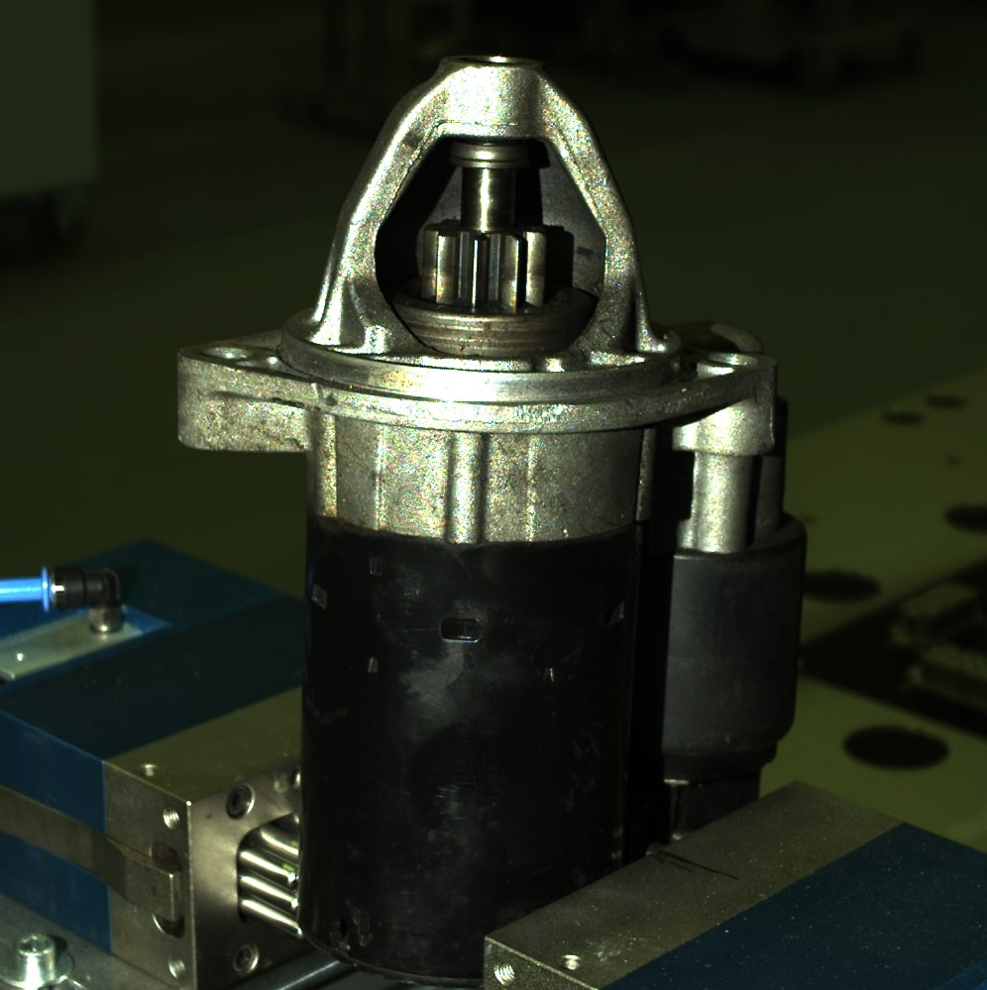
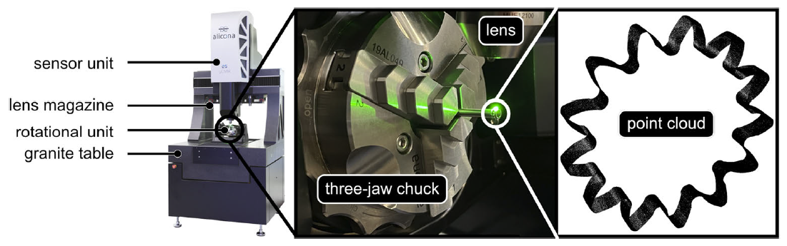
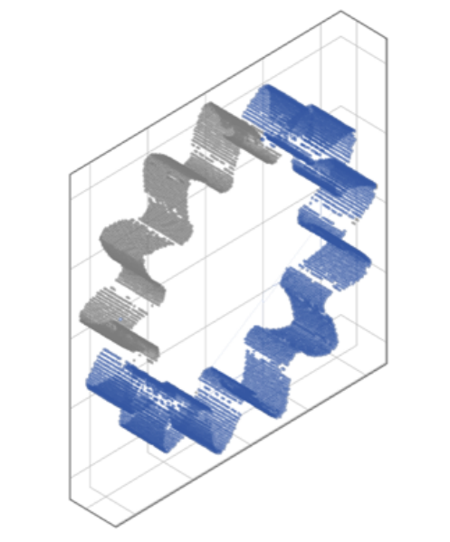
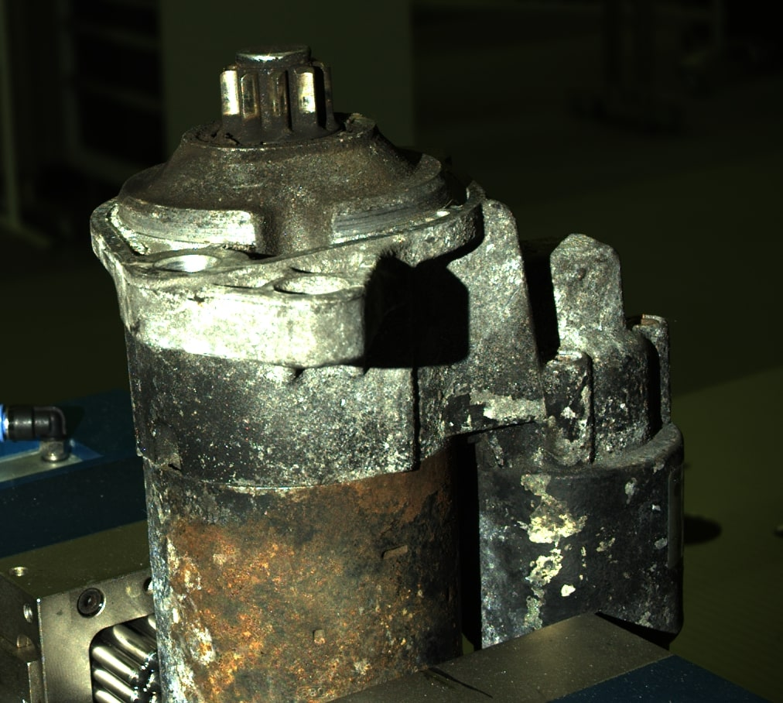

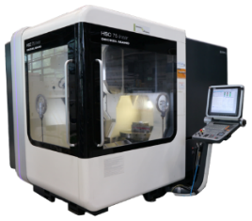
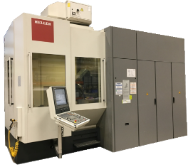

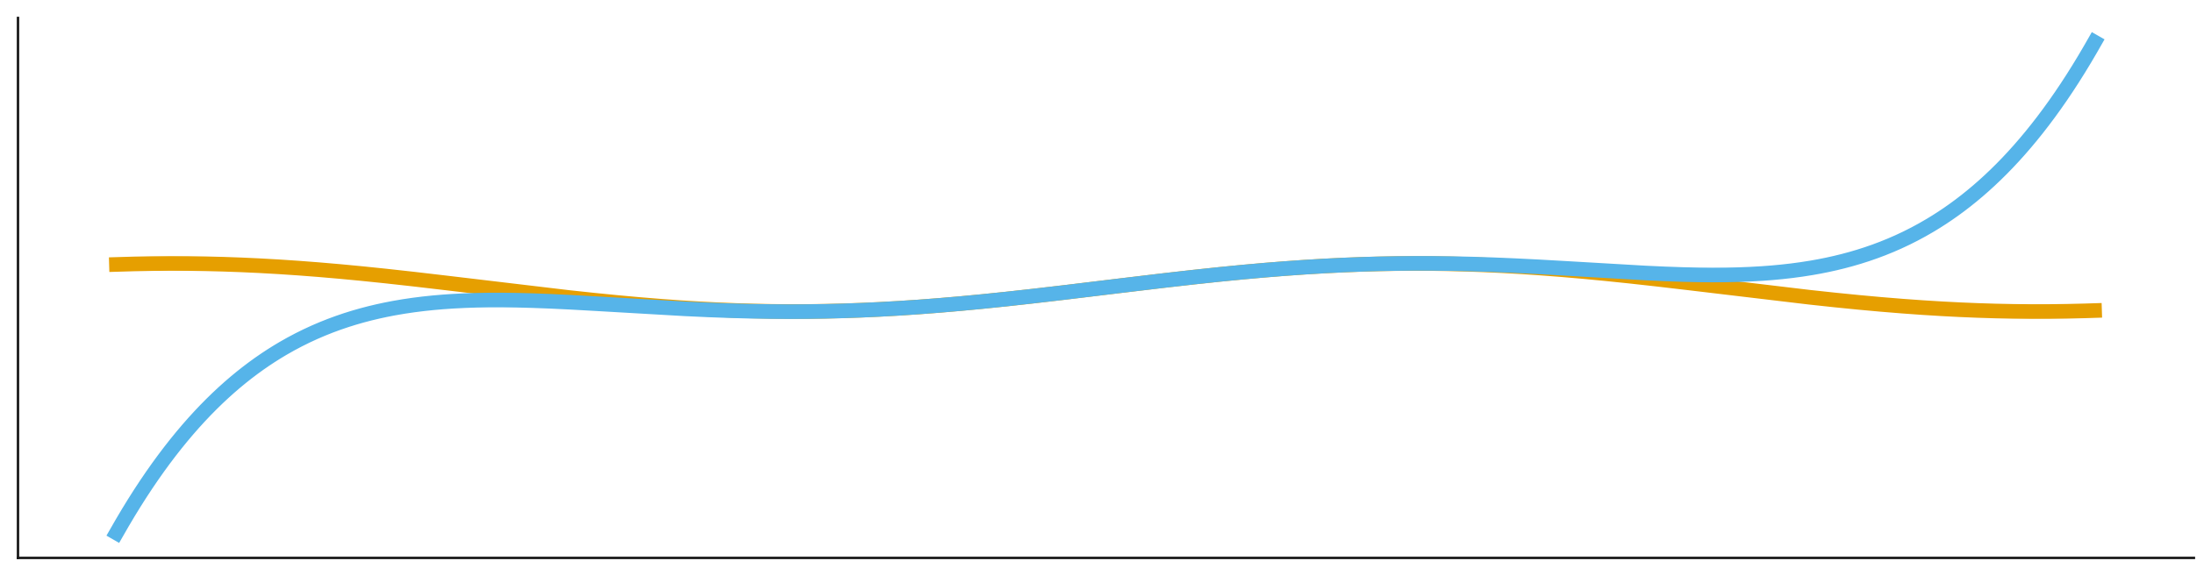
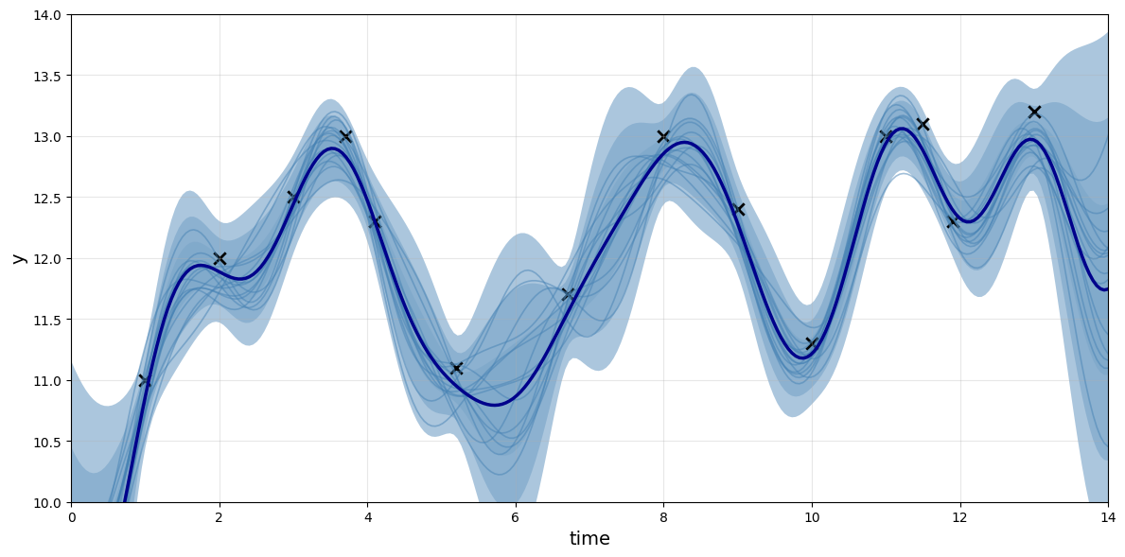
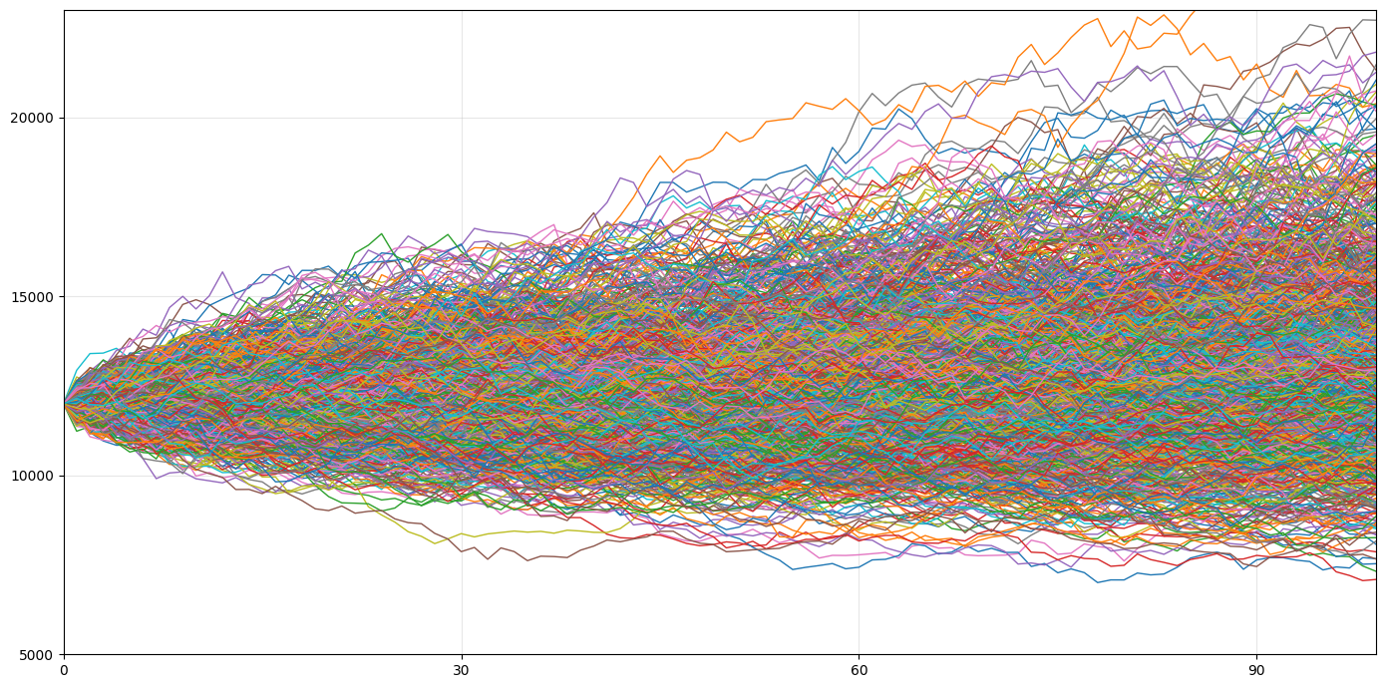
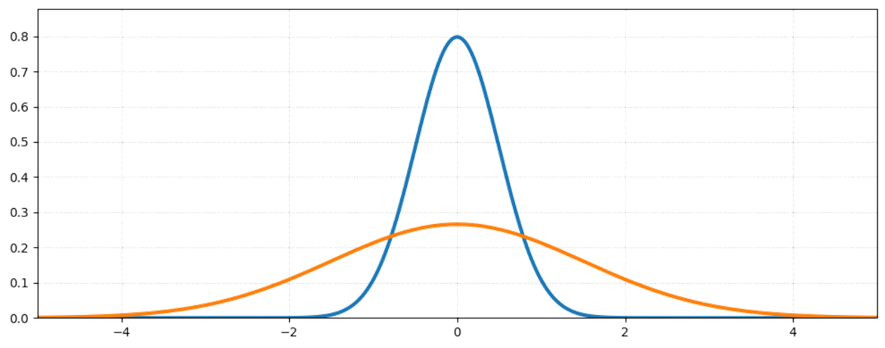












Datenqualität und Unsicherheitsquantifizierung
Modellierungen im Bereich Messtechnik
Spannungsfeld zwischen Messunsicherheit und Messzeit
Modell zur Simulationsbasierten Approximation der Einflankenwälzprüfung
Gauder et al., 2021
Vergrößerungsfaktor
wbk
Gauder et al., 2023
wbk
Taster
20
15
10
5
Drehwegfehler
Zahnrad
Sinus-Fit
Messkugel
Vergrößerung
Abweichung in [μm]
Stirnseite
Rechte Flanke
Spannfutter
Linke Flanke
Nullpunkt-
spannsystem
12 10 8 6
20 40 60 80 100
Unsicherheit [μm]
Messzeit in [min]
Winkel in [°]
Unsicherheit bei der Klassifikation von Cores mittels Multimodalem Large Language Model
IPTS
Deep Learning für Point-Cloud-Completion zur Messzeit-reduktion bei optischen Koordinatenmessgeräten
Metriken gegen Schwellwert
ROC-Kurve
wbk
1,0
0,8
0,6
0,4
0,2
1,0
0,8
0,6
0,4
0,2
0,0
Sensoreinheit
Linse
IPTS
Bewertung
  Genauigkeit
  Präzision
  Sensitivität
  F1-Wert
Richtig-Positiv-Rate
Linsenmagazin
Rotationseinheit
0,2 0,4 0,6 0,8
  ROC-Kurve (AUC = 0,87)
Granittisch
Dreibackenfutter
0,0 0,2 0,4 0,6 0,8 1,0
Grenzwert
Falsch-Positiv-Rate
Shuchao et al., 2025; Lanza et al. 2026
Bilen et al. 2025
Methoden
HighVQData-
Konzept
Fusion
Basismodelle
Prozessinformierte Modelle
TP1
Training
Modell-unsicherheit
Transferlernen
Modell-unsicherheit
Datenqualität
Integrierte Unsicherheitsmodellierung
Quantifizierung von Modellunsicherheiten
Über alle TP hinweg wird auf Basis vom GUM das Thema Datenqualität betrachtet
Einflussfaktoren werden systematisch per Ishikawa-Diagramm erfasst
Experimente im Rahmen von DoE erlauben die Quantifizierung der Input-Unsicherheit (Typ A)
Moderne ML-Modelle bieten Möglichkeiten, Unsicherheitsmaße (epistemische Unsicherheit) direkt zu integrieren (ex-ante)
Im Rahmen der FOR werden Ansätze wie Bayesian Neural Networks und Gaussian Process Regression hierfür betrachtet
Bewertung der Modellunsicherheit ex-post (Ziel: GUM-konform)
Abgleich mit modellintegrierter Unsicherheit
Bewertung der Modellzuverlässigkeit
1.a
Taylor Approximation
Methoden der Datenakquise und
Unsicherheitsanalyse
Beispielhafte Modelltypen
1.b
Ursachen
Wirkung
$$x_{1}$$
$$h_{11}$$
$$h_{21}$$
Monte Carlo Simulation
Mensch
Maschine
Milieu
$$h_{12}$$
Gaussian Process Regression
Bayesian Neural Networks
Datenqualität und Mess-unsicherheit
$$x_{2}$$
$$h_{22}$$
$$y$$
2
Unsicherheitsvergleich
ex-ante / ex-post
Ishikawa-Diagramm
$$x_{3}$$
$$h_{13}$$
$$h_{23}$$
Material
Methode
Messung
wbk
$$h_{14}$$
$$h_{24}$$
wbk
IPTS
wbk
IPTS
Explainability zur Unsicherheit mit Entscheidungsunterstützung zur Optimierung der Messung/des Messaufbaus
Entwicklung ML-getriebener Qualitätsmetriken der PIM zur integrierten Qualitätssicherung beim Einsatz
auf Produktionsmaschinen
wbk
IPTS
High
Parameter 3
Low
Low
High
Parameter 1
Low
High
Parameter 2
Methoden der Datenakquise &
Unsicherheitsanalyse

